Slide 1
杜绝校园欺凌 维护校园安全
上海市信息管理学校校园心理健康讲座
主讲人：王育萍老师

Slide 2
你遇到过校园欺凌吗？
有关方面通过新浪网和短信的方式做了一个调查，结果如下：
你有没有听说过或者看见周围的学校，发生学生打架、勒索等暴力事件？
有 91％
没有 9％
（3小时内3489人参与调查）
调查结果至少可以证明91%的人听说过这样的事情。

Slide 3
调查二
有关方面在北京开展了关于校园欺凌的调查，此次调查形式为不记名，参加人数200人左右。
校园欺凌施加者与我们年龄大小相差多少?
校园欺凌施加者在两人以上（以集体为单位）的有多少?
校园欺凌施加者手持凶器（刀子、砖头、铁尺等）了吗?

Slide 4
调查结果显示
曾受到过校园欺凌迫害的学生约为63.5%（包括被索要钱财）；
参加过校园欺凌的学生约为38%，在身边亲眼看到校园欺凌的学生约为89%，校园欺凌施加者与学生年龄大小基本相同的约为87.5%；
校园欺凌施加者在两人以上（以集体为单位）的约为84.5%；
校园欺凌在校园中进行的约为33%；
校园欺凌施加者手持凶器（刀子、砖头、铁尺等）约为76.5%，以抢劫为目的的约占73%。

Slide 5
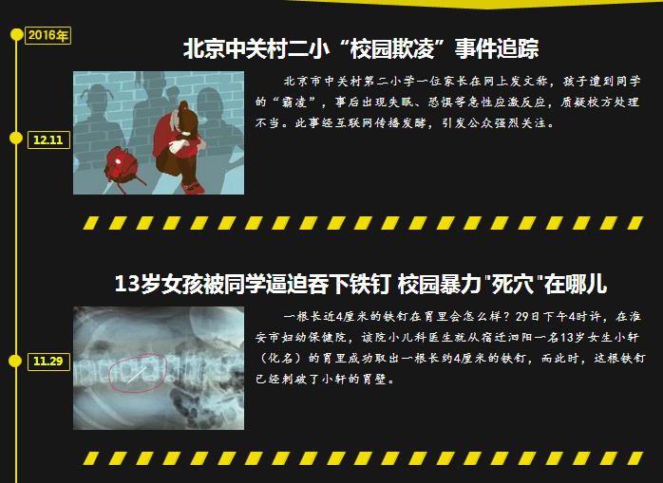

Slide 6
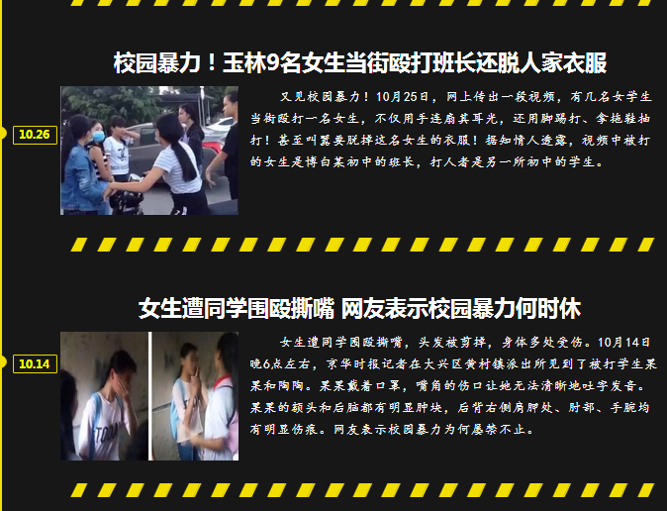

Slide 7
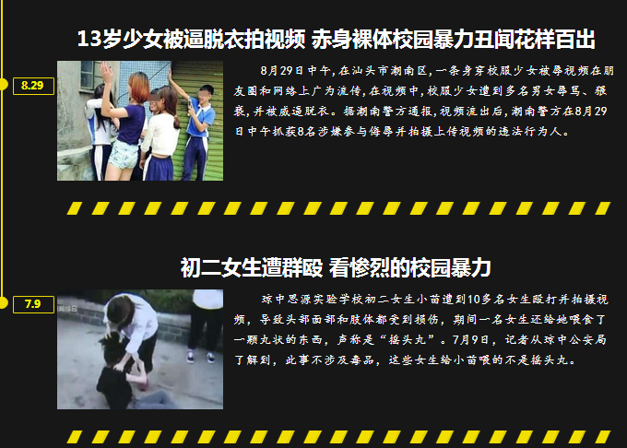

Slide 8
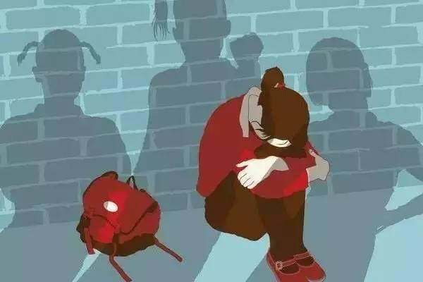
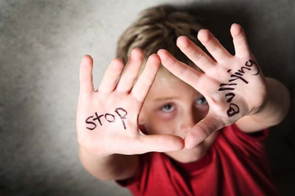
校园欺凌
一个世界性的问题

Slide 9
校园欺凌：
广义上来说，是指发生于校园内的所有暴力行为，包括同学之间或老师与同学之间以及学生对学校的破坏行为等
狭义上来说，是指学生对学生的暴力行为。暴力的形态，不一定非要限定与要造成身体物质伤害，凡是口语恐吓、辱骂、被迫做不喜欢的事情、被故意侵犯身体、被故意陷害、强借物品乃至殴打、勒索等均应包括在内

Slide 10
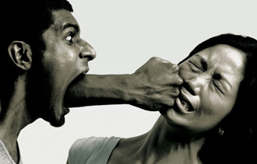

校园欺凌的主要形式：
语言欺凌：主要指包括起侮辱性外号、嘲笑他人、讽刺挖苦等一系列行为。

Slide 11
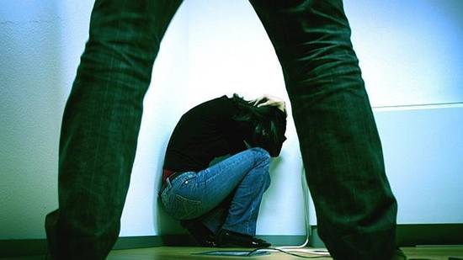
身体欺凌：包括殴打、伤害等一系列对学生身体及精神达到某种严重程度的侵害行为。

Slide 12
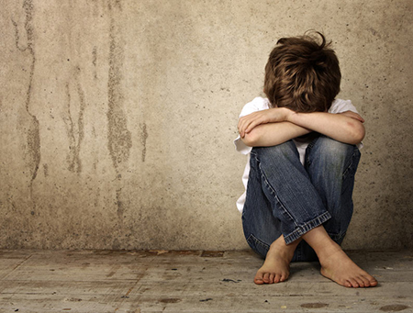
心理欺凌：主要包括孤立、侮辱人格等一系列对学生的精神造成严重程度的侵害行为。

Slide 13
校园欺凌的危害
严重影响学生的正常学习
严重破坏了社会秩序
影响学生的身心健康发展，导致不健全人格的形成

Slide 14
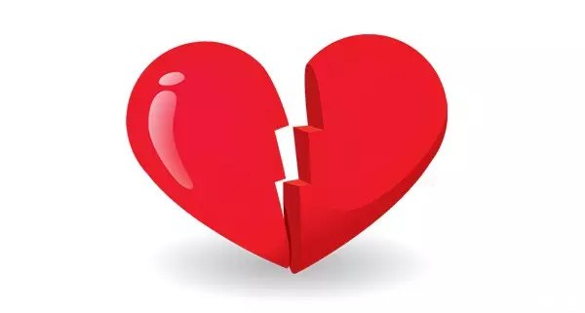
对于受害学生：
对自我和世界的核心信念受到挑战，以至于破碎不堪，开始怀疑这个世界的公平性、安全性和可控性。

Slide 15
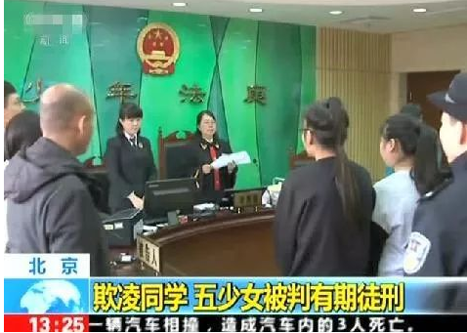
对于加害学生：
11月2日，北京西城区人民法院对一起校园欺凌案进行宣判。五名犯罪时未满十八岁的被告人分别被判处有期徒刑一年和十一个月。被判刑的五名少女，在校期间任意欺凌辱骂自己的两个同学。还将其中一个扒光衣服拍了视频上传。两名被害人均构成轻微伤，其中一名被害人精神抑郁，目前仍无法正常生活、学习。案子从今年2月审到了今年11月，法院最终判决：虽是未成年人，但随意殴打他人致伤，已构成寻衅滋事罪，依法应予惩处。

Slide 16
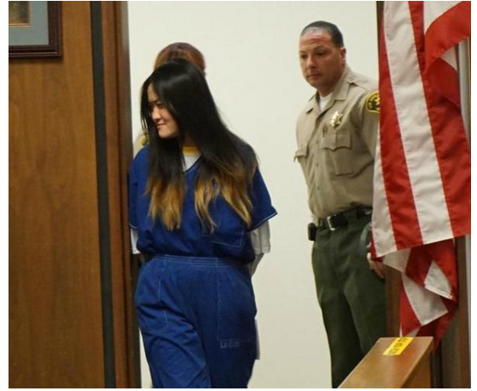
2015年轰动一时的“中国留美学生绑架凌虐同学案”据美国《侨报》报道，当地时间1月5日，凌虐和绑架同学的三名中国留学生3名嫌犯翟芸瑶、章鑫磊和杨玉菡的律师和检方达成认罪减刑协议，3人将分别被判刑13年、6年和10年，刑满后将被被驱逐出美国。2月17日将正式宣判。同时，案件的两名受害者已经对案发时在场的所有施暴者提起民事赔偿诉讼。

Slide 17
校园欺凌行为的心理因素
认知水平方面
法制意识淡漠，不认为或者没有意识到自己的行为可能触犯法律
早期家庭教育出现偏差
思想不成熟，考虑问题容易偏激

Slide 18
行为动机方面
好奇
寻求刺激
虚荣心驱使
同伴压力影响

Slide 19

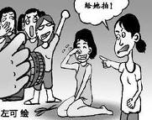
因为简单的一句话，小丽误以为舍友小雪冤枉自己偷内衣，她和九名女生一起殴打小雪超过5个小时，强迫其脱下裤子，并用手机拍下施暴与受辱的照片和视频。

Slide 20
情感发展方面
同情心、怜悯心等基本情感的缺失
家庭教育的问题：
管教方式不当、亲子互动疏离等

Slide 21
欺凌发生时，我们该如何应对
有关方面通过手机短信和新浪网进行了调查，3小时内共有3489人参加调查。
调查：你认为“校园暴力”事件中，受害的学生应该怎么做？
马上告诉家长和老师：63％
想办法找人帮自己报复：27％
忍气吞声，息事宁人：6％
加入他们的团伙，以求自保：4％

Slide 22
27％ 的人想办法找人帮自己报复，你认为对吗?

Slide 23
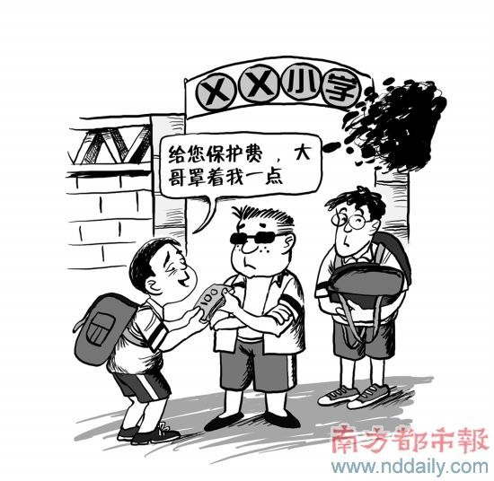
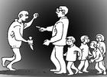
以暴制暴
一个初二学生用一把削笔刀杀死两名同学，刺伤四名同学。据当地媒体报道，被刺杀的几名学生中有人曾向凶犯索要“保护费”。

Slide 24
杜绝校园欺凌重在预防
(1)安全第一，预防为主
与同学友好相处。
避免自己成为施暴者的目标。
养成善于观察的好习惯。

Slide 25
(2)应对暴力，临危不乱
遭受语言暴力时的应对
应对语言暴力，我们通常可以采取以下方式：
一是淡然处之。二是自我反省。三是无畏回应。四是肯定自己。五是调整心理。六是法律维权。

Slide 26
生：你是个傻X 师：你说啥？ 生：你是傻X啊 师：你才是傻X（手指着） 生：你是丑八怪 师：这让我很受伤 生：对啊，我就喜欢这样 师：我可不好惹的 生：好啊，小矮子 师：我可比你高！你们都闭嘴！ 生：（下边的学生笑） 师：你再叫我一次傻X，我就一脚旋风踢提到你脸上 生：我好怕怕。说得好像穿着这种衣服可以做到一样 师：这一身衣服明明很好看的，好吗？ 生：格子衬衫加毛衣背心，好酷哦 师：哼，你有眼睛，看得可真清楚……不要这么苛刻 生：我讨厌你的脸 师：别这么没有素质 生：我也很讨厌你这种金发人 师：（受不了了，大叫） | 生：傻X 师：哦，你认为我是傻X吗？ 生：对啊 师：有时我的确会做一些傻事，你说的没错 生：对啊，你一直在犯傻 师：我知道。而你这么聪明，你太幸运了！ 生：对啊 师：你真是棒呆了 生：谢谢。而你恰恰相反 师：我知道，这一点我们早就达成了共识。听我说，我的开心并不取决于你是否认同我，你再怎么讨厌我，我还是很开心呀 生：OK（女生有些不知该如何继续下去……） 师：而且我也会一如既往对你好的，小甜心 生：OK（女生有些不知所措……）不要用这种语气跟我说话 师：难道她不可爱吗？ 生：我该说谢谢吗？ 师：不客气 生：…… 师：我赢了，把掌声送给我

Slide 27
遭受身体暴力时的自救
一是找机会逃跑。
二是大声呼救。
三是借助一些小动作给自己寻找逃跑的机会。
四是语言策略。
五是如果以上退路被攻击者截断，那么应双手抱头，尽力保护头部，尤其是太阳穴和后脑。
在人身和财产双重危险时，应以人身安全为重，舍财保命，以免受到更激烈的伤害。

Slide 28
(3)及时报告，以法维权
由于校园暴力事件的随机性，许多同学对其产生了恐惧和焦虑。一些同学不敢把事情告诉家长和老师，更不敢报警，甚至警方破案后也不敢出面作证，成为“沉默的羔羊”。忍气吞声往往会导致新的暴力事件的发生。

Slide 29
自己或发现他人遭遇紧急情况时，一定要在第一时间向家长、老师或警察求助，采取最有效的救助措施。
要应对暴力，我们必须增强五个意识：
第一，要有依法的意识。违法行为是不受法律保护的。
第二，要有强烈的自我保护意识。
第三，要有方法和策略意识。在力量悬殊的情况下，切记不能蛮干。

Slide 30
第四，要有见义勇为、见义智为、见义巧为的意识。在保护自身安全的前提下对他人实施救助。
第五，要有强烈的报告意识和证据意识。及时上报并注意搜集证据，以便在需要的时候出示。

Slide 31
勇敢积极，采取正确的方法应对
宽容豁达，以理性的方式解决
不做助纣为虐的少数人
不做沉默的大多数

Slide 32
谢 谢！

